Slide 1

SAĞLIK HİZMETLERİ MESLEK YÜKSEKOKULU
TIBBİ GÖRÜNTÜLEME TEKNİKLERİ PROGRAMI
TGT108-Tıbbi Görüntüleme Teknikleri-II
DR. ÖĞR. ÜYESİ FATİH UZUNKAYA

Slide 2

Kontrast Maddeler-I
TGT108-Tıbbi Görüntüleme Teknikleri-II
Hafta-2

Slide 3
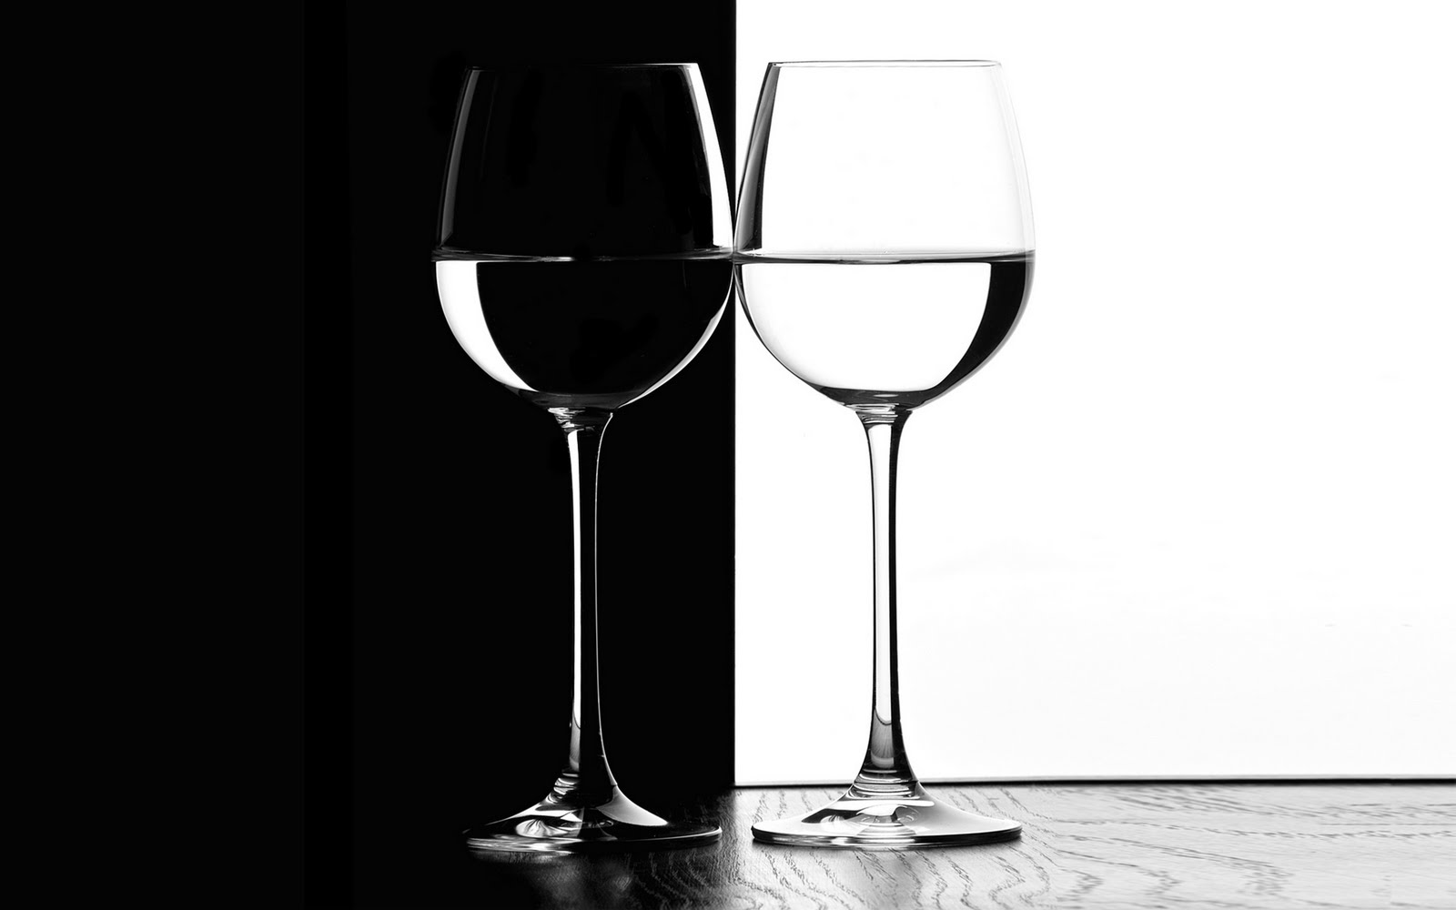

Slide 4
KONTRAST MADDELER
Kontrast = zıtlık, karşıtlık
Radyografik olarak bir doku veya organın iyi bir şekilde görülüp yorumlanabilmesi için farklı yoğunlukta bir madde ile komşuluk göstermesi veya çevrelenmiş olması gerekir.

Slide 5
KONTRAST MADDELER
Vücuttaki organ ve dokular ya yağla (böbrekler) veya doğal olarak bulunan gazla (akciğerler) ya da yumuşak dokularla (kemikler) çevrelendikleri için seçilebilirler.
Benzer şekilde, yumuşak dokuda patolojik olarak meydana gelen yağ, gaz ve kalsiyum tuzları da görülebilir.
Bunlar bizim katkımız olmadan meydana gelen normal veya anormal radyografik görüntü örnekleridir.

Slide 6
KONTRAST MADDELER
Normalde kontrast bir madde ile çevrelenmemiş ve dolayısıyla ayırt edilemeyen organ ve dokular, kendilerinin ya da çevrelerinin kontrastı artırılarak görünür hale getirilebilir.
Bu amaçla yoğunluğu ve/veya atom numarası oturduğu dokudan belirgin şekilde farklı olan maddeler kullanılır ve bu maddelere kontrast madde denir.

Slide 7
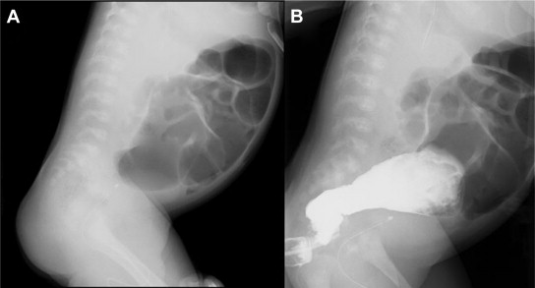

Slide 8
KONTRAST MADDELER
Radyografik incelemelerde kontrastı temel olarak absorbe edilen X ışını miktarı belirler.
Kontrast maddeler bulundukları ortamın X-ışını soğurulma (absorbsiyon, atenüasyon) katsayısını değiştirerek kontrastı artırır.

Slide 9
KONTRAST MADDELER
Kontrast maddeler sayesinde oluşumların yapıları, organların fonksiyonları ve bir takım patolojik durumlar ve hastalıklar hakkında bilgiler elde edilir.

Slide 10
KONTRAST MADDELER
Bilinçli kullanım
  Diagnostik katkı
  Maliyet
  Morbidite

Slide 11
KONTRAST MADDELER
Aranan özellikler
  Organ fonksiyonu: kalıcı değişiklik oluşturmamalı
  Toksik olmamalı
  Antijenik olmamalı
  Suda çözünmeli
  Stabil olmalı (ısıya karşı ve kimyasal olarak)

Slide 12
KONTRAST MADDELER
Aranan özellikler
  Vücuttan hızla ve selektif olarak atılmalı
  Viskozite: düşük olmalı
  Ozmoralite: düşük olmalı
  Ucuz olmalı

Slide 13
KONTRAST MADDELER
Röntgenolojik (x ışını ile yapılan) incelemelerde kullanılan kontrast maddeler yoğunluklarına ve atom numaralarına göre temel olarak ikiye ayrılır.
  Radyolusent KM’ler
  Radyoopak KM’ler

Slide 14
Kontrast Madde Sınıflandırması
Radyolusent (negatif) KM
Metil selüloz
Hava
CO₂
Radyoopak (pozitif) KM
Ağır metal tuzları
Bizmut bileşikleri
BaSO₄
Organik iyot bileşikleri
Suda erimeyen
Dionosil
Suda eriyen
Yağda eriyen
Lipiodol
Pantopaque
İyonik
Non-iyonik

Slide 15
Kontrast Madde Sınıflandırması
Radyolusent (negatif) KM
Metil selüloz
Hava
CO₂
Radyoopak (pozitif) KM
Ağır metal tuzları
Bizmut bileşikleri
BaSO₄
Organik iyot bileşikleri
Suda erimeyen
Dionosil
Suda eriyen
Yağda eriyen
Lipiodol
Pantopaque
İyonik
Non-iyonik

Slide 16
KONTRAST MADDELER
Radyolusent kontrast maddeler
  =Negatif kontrast madde
  Yoğunlukları düşüktür.

Slide 17
KONTRAST MADDELER
Radyolusent kontrast maddeler
Karbondioksit
  Toksik değil, alerji riski yok
  Anjiyografik işlemlerde
    İyotlu kontrast maddenin kontrendike olduğu durumlarda

Slide 18
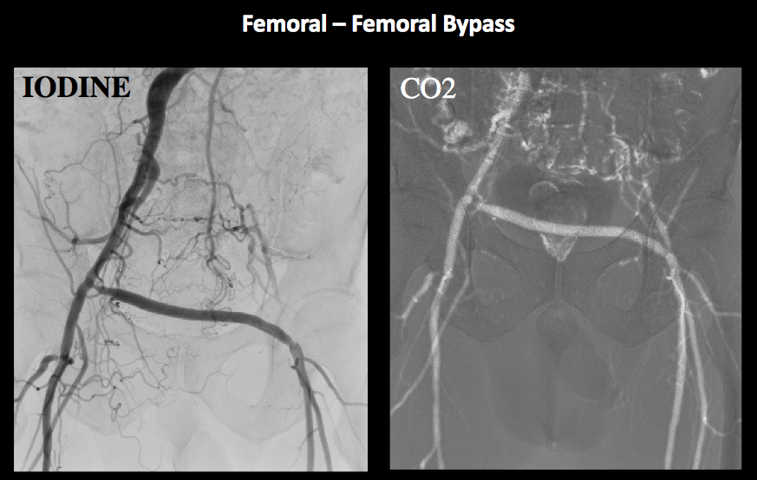

Slide 19
KONTRAST MADDELER
Radyolusent kontrast maddeler
Hava
  Sindirim sisteminin çift kontrast (baryum-hava) yöntemiyle yapılan incelemelerinde;
    Özefagus-Mide-Duodenum (ÖMD) incelemesi
    Enterokilizis
    İnce bağırsak incelemesi
    Çift kontrastlı kolon grafisi
  BT ile ince barsak veya kalın barsak incelemelerinde (hava ve iyotlu kontrast madde) kullanılırlar.

Slide 20
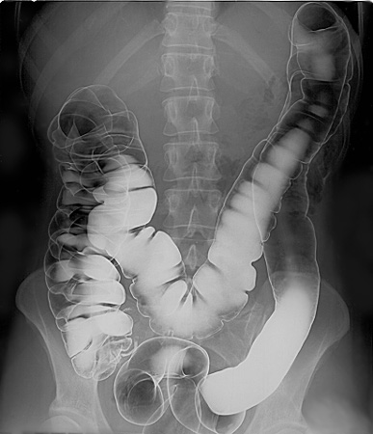

Slide 21
KONTRAST MADDELER
Radyolusent kontrast maddeler
  Hava
  (eski tarihlerde)
    artrografi
    pnömoensefalografi
    pnömoperitonografi
    Pnömomediastengrafi

Slide 22
KONTRAST MADDELER
Radyolusent kontrast maddeler
  Metil selüloz
    İnce barsak enterokilizis

Slide 23
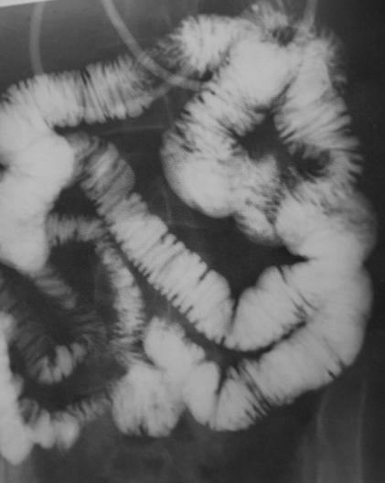

Slide 24
Kontrast Madde Sınıflandırması
Radyolusent (negatif) KM
Metil selüloz
Hava
CO₂
Radyoopak (pozitif) KM
Ağır metal tuzları
Bizmut bileşikleri
BaSO₄
Organik iyot bileşikleri
Suda erimeyen
Dionosil
Suda eriyen
Yağda eriyen
Lipiodol
Pantopaque
İyonik
Non-iyonik

Slide 25
KONTRAST MADDELER
Radyoopak kontrast maddeler
  =Pozitif kontrast madde
  Atom numarası yüksek
    Ağır metal tuzları
      Baryum: 56
    Organik iyot bileşikleri
      İyot: 53
        Karbon: 6
        Hidrojen: 1
        Oksijen: 8
        Sodyum: 11
        Kalsiyum: 20

Slide 26
KONTRAST MADDELER
Radyoopak kontrast maddeler
Röntgenogramlar üzerinde beyaz renkli (radyoopak, radyodens) görüntü oluştururlar.
Vücudun içinden geçen X-ışınlarının tutulmasını (absorbsiyon) sağlayan maddelerdir.

Slide 27
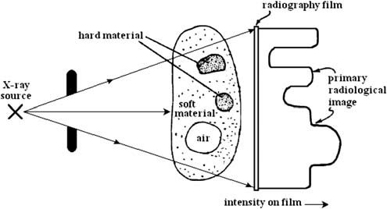

Slide 28
Kontrast Madde Sınıflandırması
Radyolusent (negatif) KM
Metil selüloz
Hava
CO₂
Radyoopak (pozitif) KM
Ağır metal tuzları
Bizmut bileşikleri
BaSO₄
Organik iyot bileşikleri
Suda erimeyen
Dionosil
Suda eriyen
Yağda eriyen
Lipiodol
Pantopaque
İyonik
Non-iyonik

Slide 29
KONTRAST MADDELER
AĞIR METAL TUZLARI
  Bizmut bileşikleri (eskiden kullanılmış)
  Baryum sülfat (BaSO₄)

Slide 30
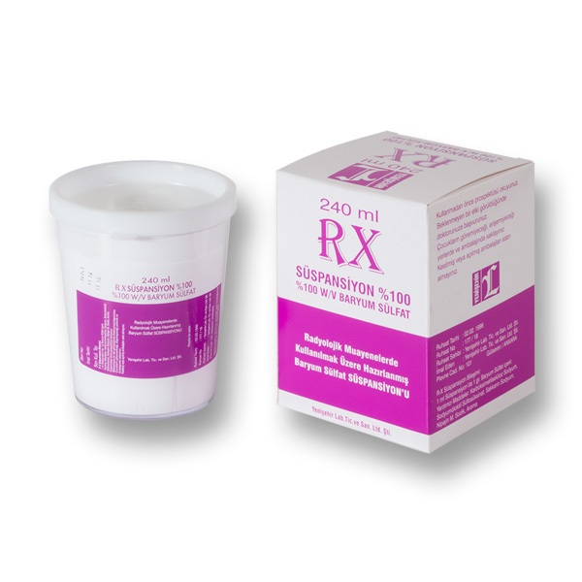
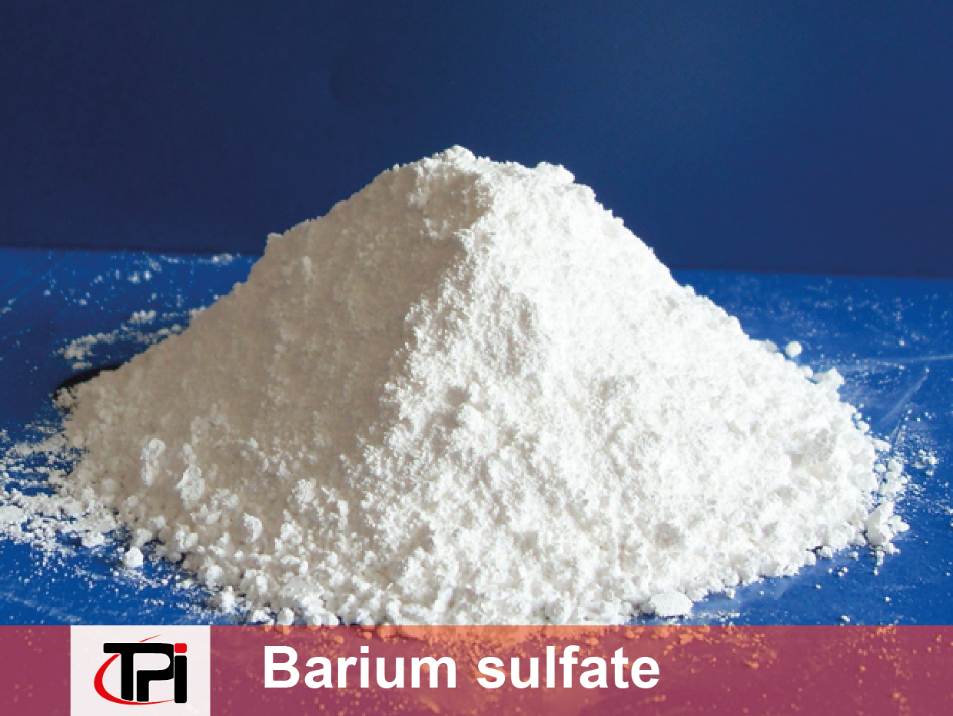
KONTRAST MADDELER
Baryum sülfat (BaSO₄)

Slide 31
KONTRAST MADDELER
Baryum sülfat (BaSO₄)
  Mikronize
    Partikül boyutu 5-10 mikron
  Değişik amaçlara göre farklı yoğunluklar
    Seyreltik (%40)
      Üst sindirim borusu ve ince barsak incelemeleri
    Koyu (%85)
      Çift kontrast kolon
    BT baryumu (%1.2)
      Sindirim borusu incelemelerinde

Slide 32
KONTRAST MADDELER
Baryum sülfat (BaSO₄)
  Süspansiyonların içine çöküntüyü ve köpüklenmeyi önleyecek, yüzey sıvamayı artıracak maddeler, tatlandırıcılar ve koruyucular eklenmiştir.

Slide 33
KONTRAST MADDELER
Baryum sülfat (BaSO₄)
  Baryumun önemli bir yan etkisi yoktur.
  Sindirim borusu çalışmalarından kalan artığı, hasta kabızsa gaytanın daha da sertleşmesine neden olarak sorun yaratabilir.
  Aspirasyonu kimyasal pnömonite neden olabilir.
  Perforasyonda, peritona yayılımı sonucu yaygın fibroz gelişebilir.

Slide 34
KONTRAST MADDELER
Baryum sülfat: kontrendikasyonlar
  Perforasyon
    serozit, mediastinit
  Tam obstrüksiyon
  Toksik megakolon

Slide 35
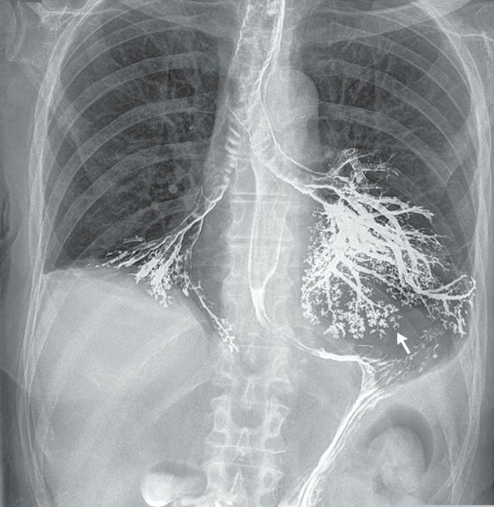

Slide 36
Kontrast Madde Sınıflandırması
Radyolusent (negatif) KM
Metil selüloz
Hava
CO₂
Radyoopak (pozitif) KM
Ağır metal tuzları
Bizmut bileşikleri
BaSO₄
Organik iyot bileşikleri
Suda erimeyen
Dionosil
Suda eriyen
Yağda eriyen
Lipiodol
Pantopaque
İyonik
Non-iyonik

Slide 37
KONTRAST MADDELER
ORGANİK İYOT BİLEŞİKLERİ
= İyotlu kontrast maddeler
  Yağda eriyenler
  Suda erimeyenler
  Suda eriyenler

Slide 38
KONTRAST MADDELER
Yağda eriyen iyotlu KM’ler
  İyi tolerasyon (serozal boşluklarda)
  İntravasküler kullanım (!)

Slide 39
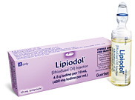
KONTRAST MADDELER
Yağda eriyen iyotlu KM’ler
  LİPİODOL (Diiodopridin)
    İlk kullanım 1924
    Eskiden daha sık kullanılıyordu.
    Suda çözünen KM’lerin kullanıma girmesiyle ilgi azaldı.
    Yağ embolisi riski!

Slide 40
KONTRAST MADDELER
Yağda eriyen iyotlu KM’ler
  LİPİODOL (Diiodopridin)
  Kullanım alanları:
    Lenfanjiyografi
    Bronkografi
    Siyalografi
    Histerosalpingografi
    Dakriyosistografi
    Kemoembolizasyon

Slide 41
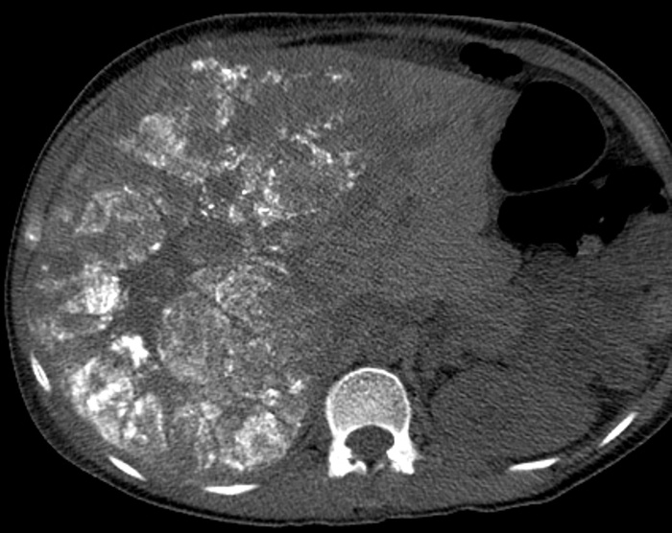

Slide 42
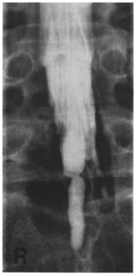
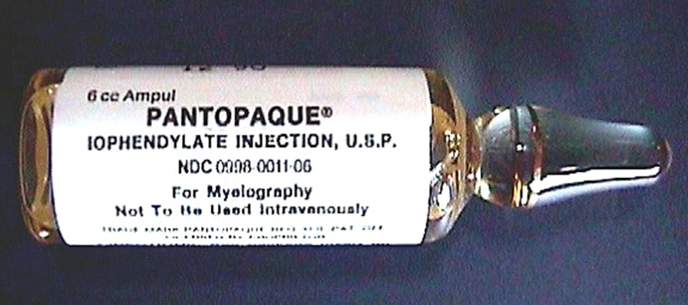
KONTRAST MADDELER
Yağda eriyen iyotlu KM’ler
  PANTOPAQUE (İofendilat)
    Miyelografi

Slide 43
KONTRAST MADDELER
Suda erimeyen iyotlu KM’ler
  DİONOSİL

Slide 44
Kontrast Madde Sınıflandırması
Radyolusent (negatif) KM
Metil selüloz
Hava
CO₂
Radyoopak (pozitif) KM
Ağır metal tuzları
Bizmut bileşikleri
BaSO₄
Organik iyot bileşikleri
Suda erimeyen
Dionosil
Suda eriyen
Yağda eriyen
Lipiodol
Pantopaque
İyonik
Non-iyonik

Slide 45
KONTRAST MADDELER
Suda eriyen iyotlu KM’ler
  Günümüzde kullanılan tüm iyotlu KM’ler, sıkıca bağlanmış 3 iyot atomu içeren benzoik asit molekülleridir.
  Tüm iyotlu KM’ler iyot bağlı benzen halkası türevlerdir.

Slide 46
KONTRAST MADDELER
Suda eriyen iyotlu KM’ler
  Kimyasal yapılarına göre 2 gruba ayrılır;
    İyonik
      Monomerik
      Dimerik
    Non-iyonik
      Monomerik
      Dimerik

Slide 47
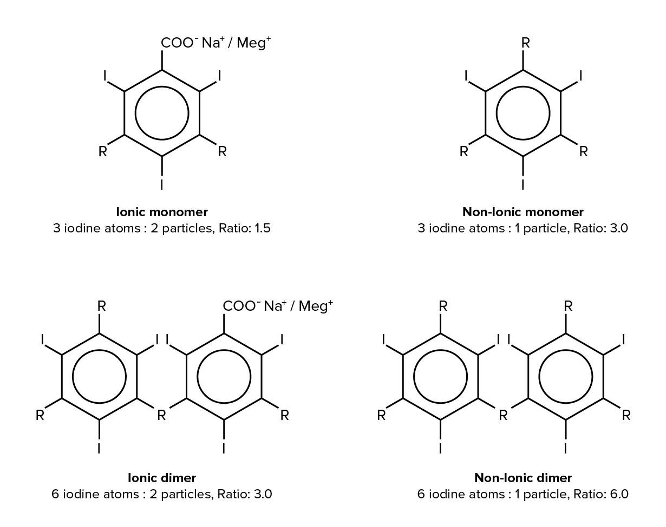

Slide 48
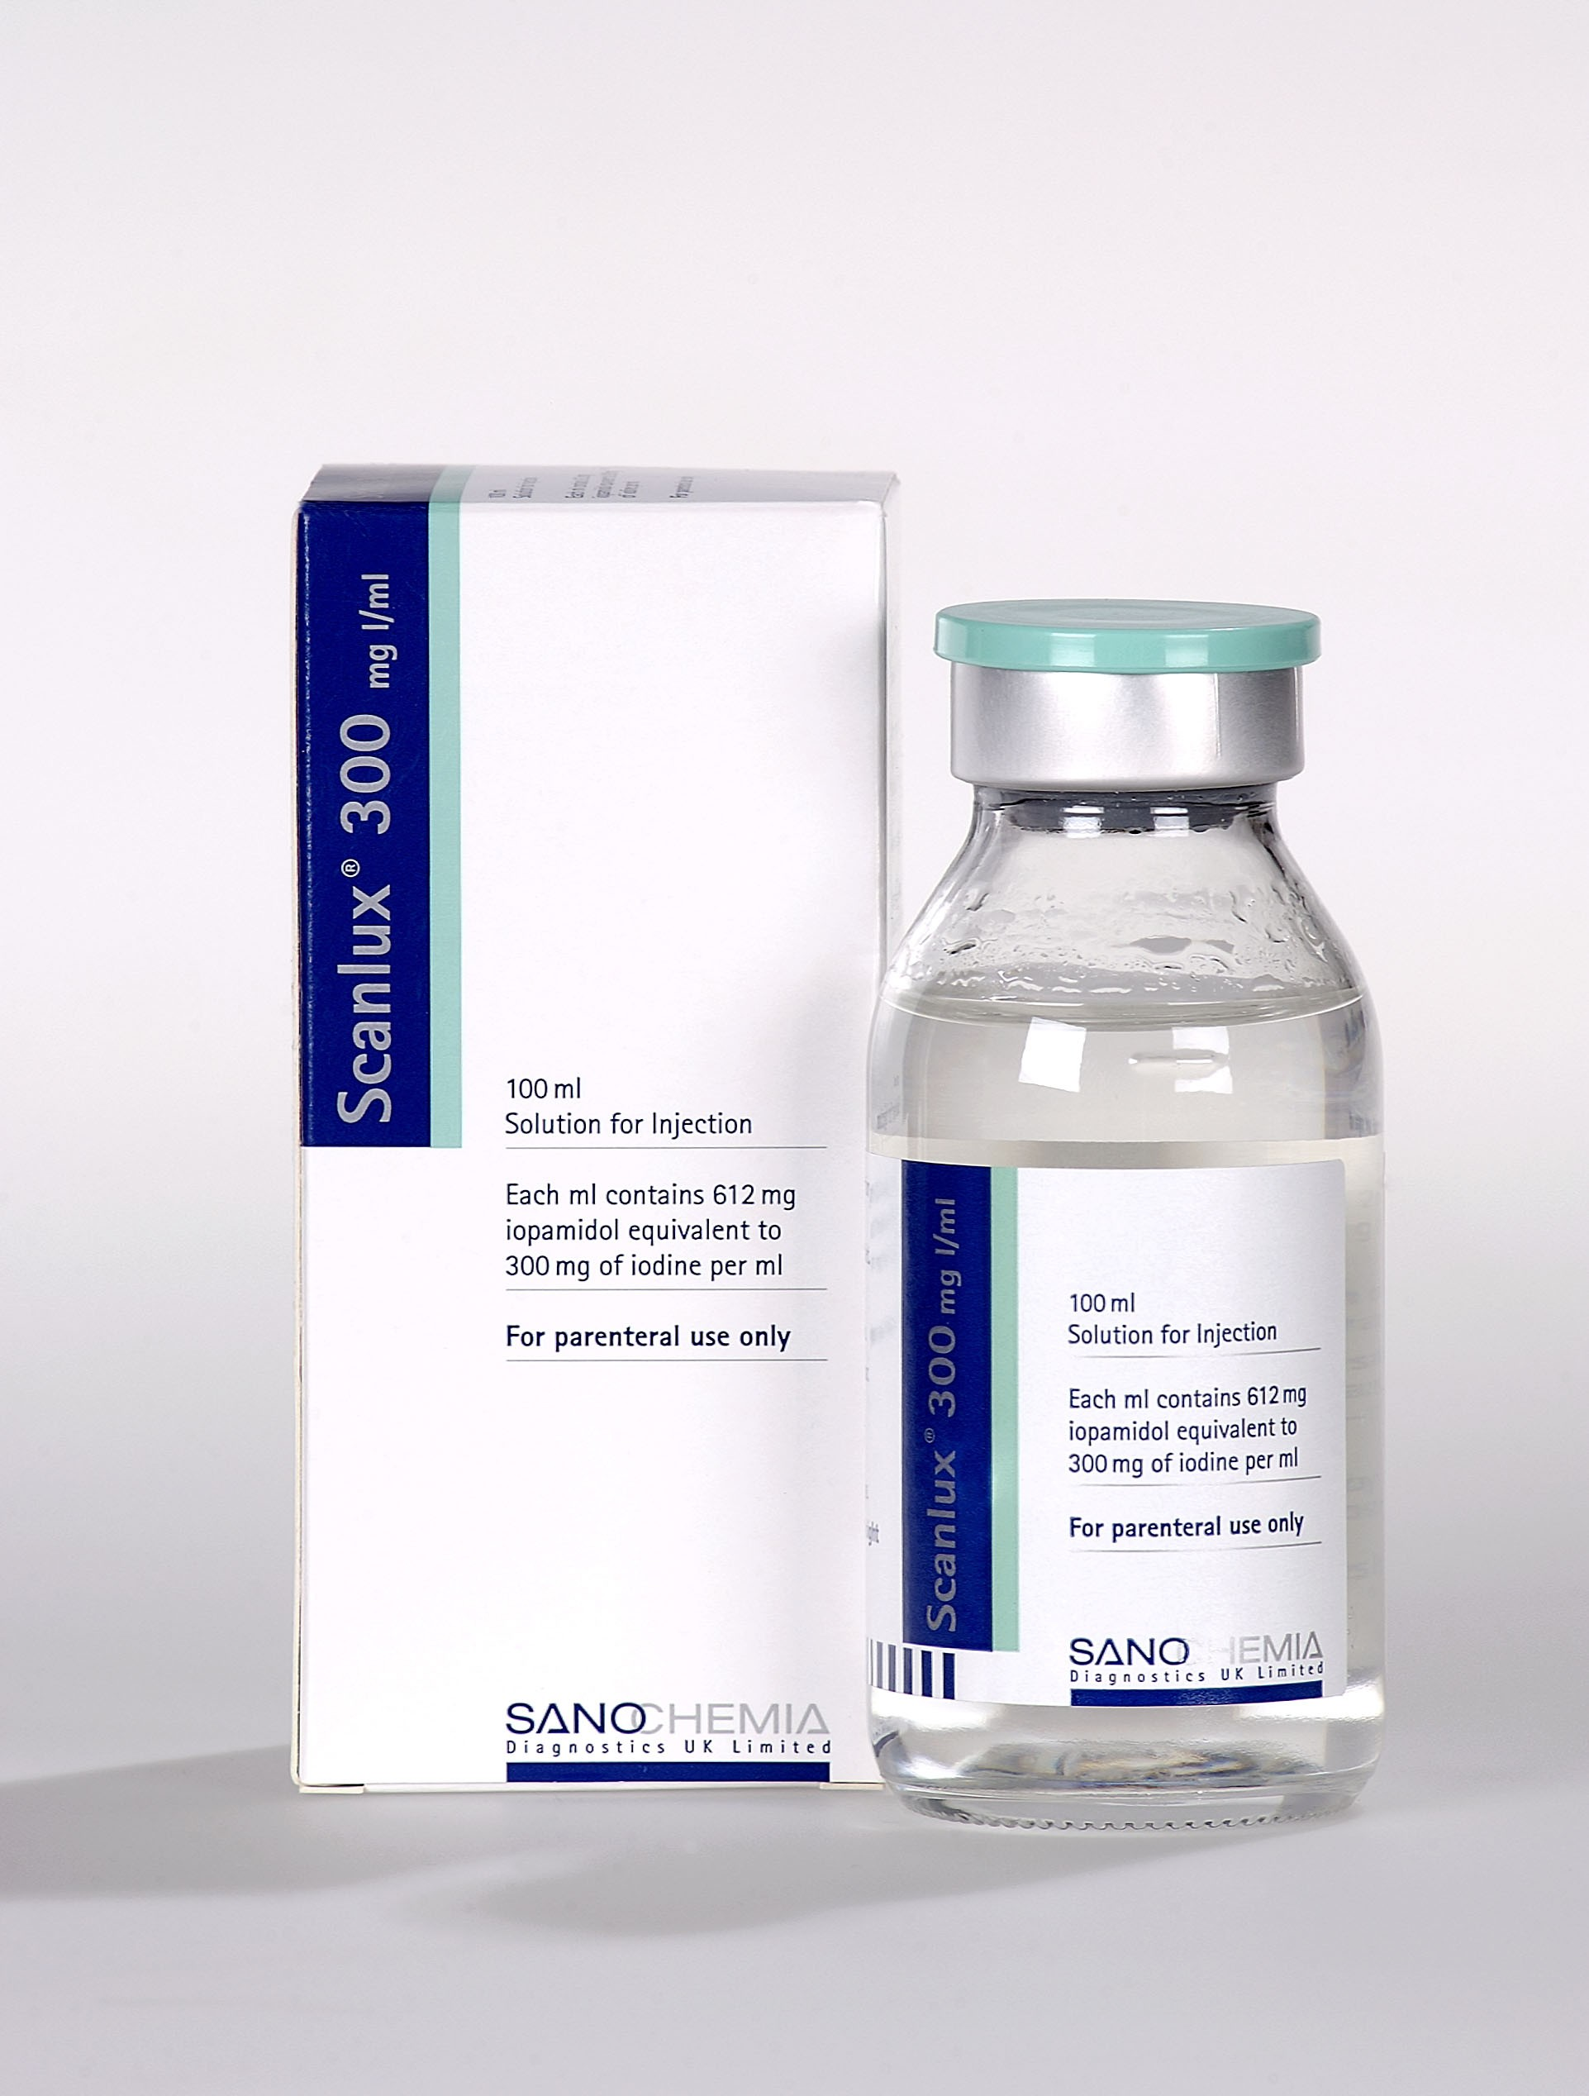
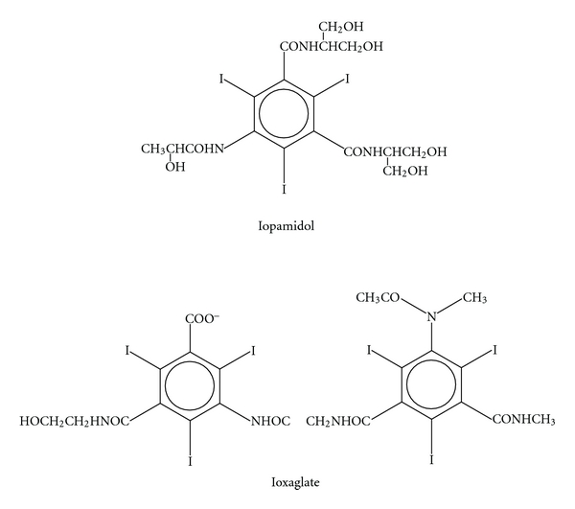
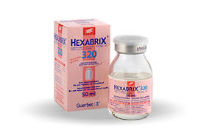
Non-iyonik monomerik
İyonik dimerik

Slide 49
KONTRAST MADDELER
Suda eriyen iyotlu KM’ler
  Ozmolaritesine göre 3 ana gruba ayrılır;
    Yüksek ozmolariteli
      İyonik monomer
    Düşük ozmolariteli
      Non-iyonik monomer
      İyonik dimer
    İzo-ozmolar
      Non-iyonik dimer

Slide 50
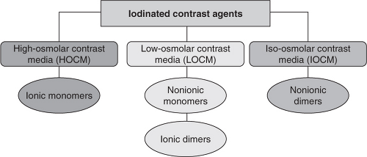

Slide 51
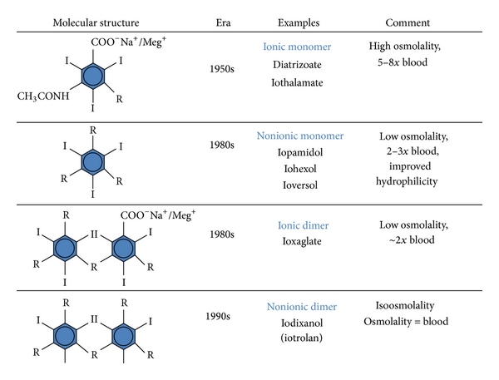

Slide 52
KONTRAST MADDELER
Yüksek ozmolariteli KM’ler
  Katyon tarafı sodyum veya meglumine (metilglukamin)
  Anyon tarafı 3 iyot bağlı benzoat tuzları
  C1’e karboksil grubu (COOH) bağlı
  C2, C4 ve C6’ya iyot bağlı
  C3 ve C5’e küçük yan zincirler veya aminlerden oluşan kökler (R3 ve R5) bağlı

Slide 53
KONTRAST MADDELER
Yüksek ozmolariteli KM’ler
  R3 ve R5’e bağlanan yan zincirler bileşiğin toksisitesini belirgin şekilde düşürür ve molekülün eriyebilirliğini artırır.
  Piyasadaki markalar arasındaki farklılık bu R3 ve R5 komponentlerindeki küçük modifikasyonlardan ileri gelir ve hiçbiri kullanımda belirgin bir üstünlük sağlamaz.
  Yan zincirler;
    Diatrizoik asit (diatrizoat) (Uroscan)
    İotalamik asit (iotalamat) (Telebrix)

Slide 54
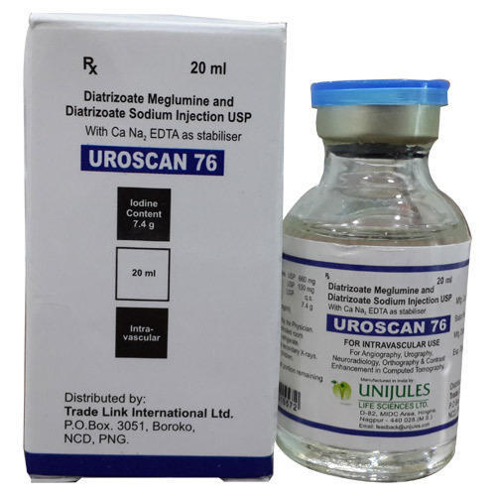

İotalamat
Diatrizoat

Slide 55
KONTRAST MADDELER
Yüksek ozmolariteli KM’ler
  Piyasadaki yüksek ozmolariteli iyonik KM’ler meglumin veya sodyum tuzlarıdır.
  Ürünler bu iki tuzun değişik oranlarda karışımı şeklindedir.
  Meglumin tuzları sodyum tuzlarından daha az toksiktir ve viskozitesi daha yüksektir. Fakat güçlü bir diüretik etkisi bulunduğundan idrardaki iyot konsantrasyonu sodyum tuzlarına göre daha azdır.
  Bu nedenle farklı klinik kullanımlar için farklı oranlarda karışım gerekir. Örneğin İV ürografi için sodyum tuzları tercih edilir.

Slide 56
KONTRAST MADDELER
Yüksek ozmolariteli KM’ler
  Sodyum tuzlarının vasküler endotele, kan beyin bariyerine ve nöral dokulara toksik olmasından dolayı, sodyum oranı yüksek olan kontrast maddeler venografi ve anjiyografide kullanılmamalıdır.
  Yalnız sodyum ve yalnız meglumin tuzlarını içeren kontrast maddeler, tek başlarına daha fazla kardiyotoksik olduğu için kardiyak çalışmalarda sodyum ve meglumin karışımı tercih edilmelidir.

Slide 57
KONTRAST MADDELER
Yüksek ozmolariteli KM’ler
 | Meglumin | Sodyum
Toksisite | Düşük | Yüksek
Vazodilatasyon | Düşük | Yüksek
Viskozite | Yüksek | Düşük
Diüretik etki | Yüksek | Düşük

Slide 58
KONTRAST MADDELER
Yüksek ozmolariteli (iyonik) KM’ler
  En önemli dezavantajı molar konsantrasyonlarının (ozmolaritelerinin) ileri derecede yüksek olmasıdır.
  Plazmadan yaklaşık 5-8 kat daha ozmolardırlar.
    İotalamat: 1500 mosmol/kg
    Plazma: 300 mosmol/kg
  Yan etkilerinin birçoğu bu yüksek ozmolariteye bağlıdır.
  Yüksek ozmolariteden, radyoopak olan iyot bağlı anyon tarafı kadar radyoopak olmayan katyon tarafı da sorumludur.

Slide 59
KONTRAST MADDELER
Opasiteye katkısı olmayan, buna karşılık ozmolariteyi yarı yarıya artıran katyon tarafından kurtulma arayışı, düşük ozmolariteli yeni kontrast maddelerin geliştirilmesine neden olmuştur.

Slide 60
KONTRAST MADDELER
Ozmolarite
  Katyon ve anyonların katkıları eşit
  Hiperosmolariteye bağlı hemodinamik değişiklikler
    Vazodilatasyon
    Hemodilüsyon
    Endotel hasarı: vazoaktif uyarı
    Eritrosit morfoloji değişiklikleri
    Kan beyin bariyeri değişiklikleri

Slide 61
KONTRAST MADDELER
Ozmolarite solüsyondaki partikül sayısına bağlıdır.
Radyoopasite, solüsyondaki iyot konsantrasyonu ile ilgilidir ve KM molekülündeki iyot atomlarının sayısına bağlıdır.
İdeal bir KM’nin radyoopasitesi yüksek, ozmolaritesi düşük olmalıdır.
Bu nedenle bir KM maddeyi değerlendirmede moleküldeki iyot atomlarının sayısının, solüsyondaki partikül sayısına oranı temel ölçüttür.

Slide 63
KONTRAST MADDELER
İyot/partikül oranı
  İyonik monomer: 3/2
  Non-iyonik monomer: 3/1
  İyonik dimer: 6/2
  Non-iyonik dimer: 6/1

Slide 64
KONTRAST MADDELER
Tüm yüksek ozmolariteli monomerik KM tuzlarının iyot/partikül oranı 3/2’dir.
Bir KM’nin iyot/partikül oranını artırarak, ozmolaritesi, toksisitesi ve fizik özelliklerinden kaynaklanan sorunları azaltmak için yöntemler;
  Konvansiyonel monomerik iyonik tuzların iyonik olmayan deriveleri oluşturmak
    Düşük ozmolariteli non-iyonik KM’ler
  Moleküldeki iyot miktarını artırmak
    Düşük ozmolariteli iyonik KM’ler

Slide 65
KONTRAST MADDELER
Düşük ozmolariteli non-iyonik KM’ler
  Monemerik tuzların C1’deki karboksil grubunun, örneğin amid CONH₂ gibi iyonik olmayan bir radikalle değiştirilmesi, iyot/partikül oranını 3/1’e yükseltir.
  Bu yöntemle geliştirilen ilk KM metrizamite (Amipaque)’dir.
    Toz şeklinde hazırlanmak zorunda
    Çok pahalı

Slide 66
KONTRAST MADDELER
Düşük ozmolariteli non-iyonik KM’ler
  Non-iyonik monomer
  İyot/partikül oranı: 3/1
  2. jenereasyon
    İopamirol
    İohekzol
    İopromid
    İomeprol
    İopamidol

Slide 67
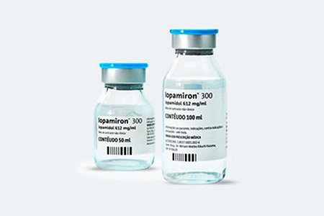
İopamirol

Slide 68
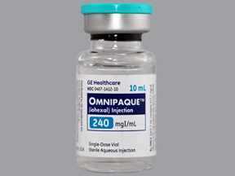
İohexol

Slide 69
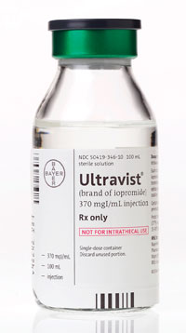
İopromid

Slide 70
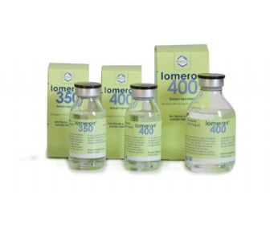
İomeprol

Slide 71
İopamidol

Slide 72
KONTRAST MADDELER
Düşük ozmolariteli iyonik KM’ler
  Bir KM’nin iyot partikül oranını artırmanın diğer yolu moleküldeki iyot miktarını artırmaktır.
  Moleküldeki iyot miktarı, 3 iyot bağlı benzen halkasından ikisini veya üçünü bir molekül şeklinde bağlayarak artırılabilir.
  İyot/partikül oranı: 6/2

Slide 73
İoksaglat

Slide 74
KONTRAST MADDELER
İzo-ozmolar (non-iyonik) KM’ler
  Gerçekte ozmolariteleri serumdan da düşük olduğu için salin eklenerek serumla izoozmolar hale getirilirler.
  Viskoziteleri yüksektir.
  En iyi tolere edilen kontrast maddelerdir.
  Subaraknoid toleransı da en iyidir.
  İyot/partikül oranı: 6/1
    İotrolan
    İodiksanol

Slide 75
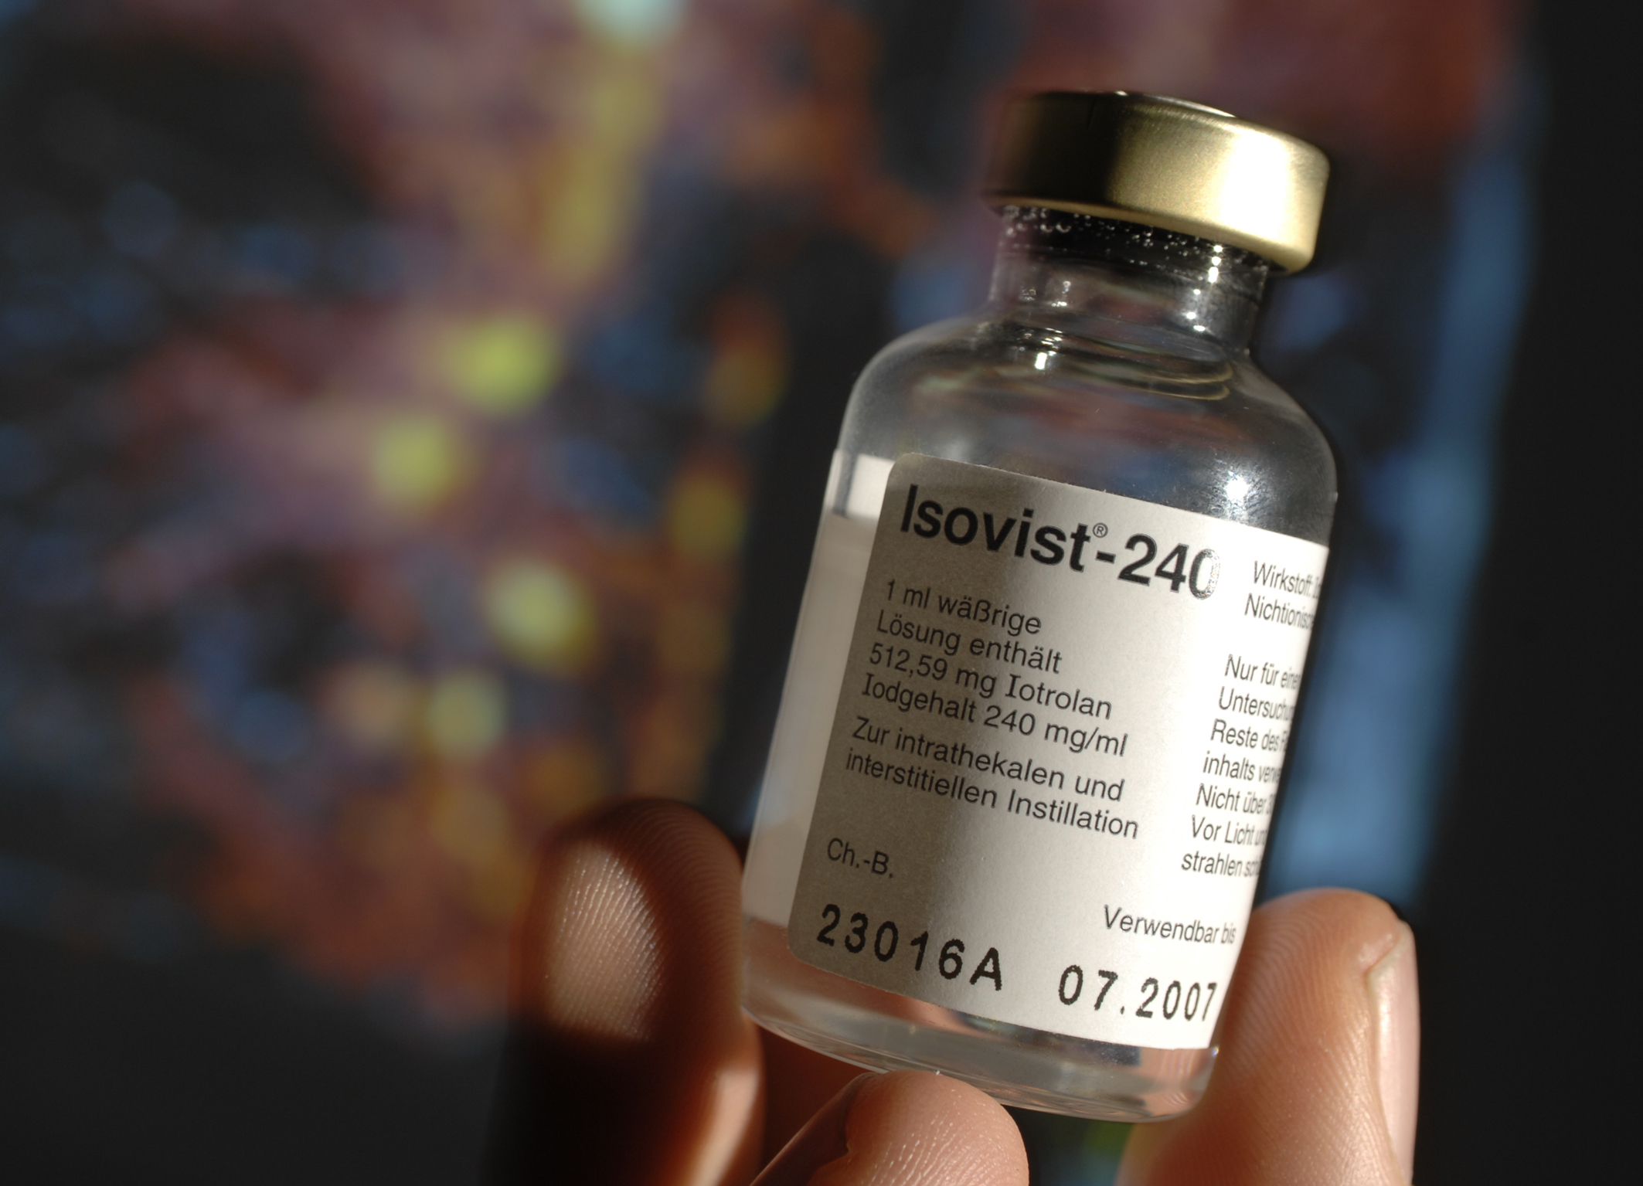
İotrolan

Slide 76
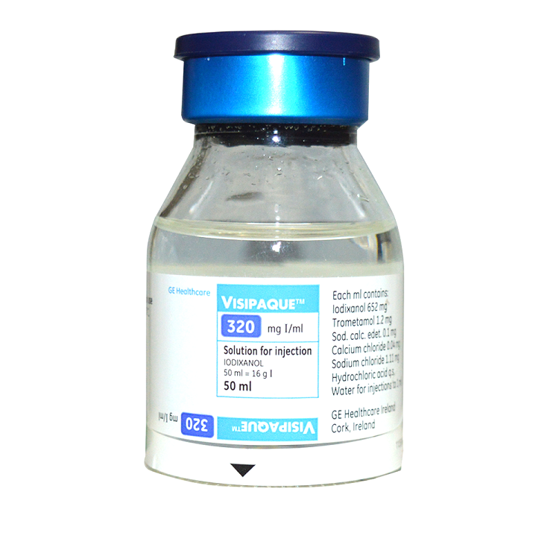
İodiksanol

Slide 77
